Slide 1


Российская Академия наук
Издательский комплекс «Наука»
Издательство «Академкнига/Учебник»
Подготовка к Всероссийской проверочной работе: дидактические подходы и методические решения (на примере системы "Перспективная начальная школа")
Янычева Галина Владимировна,
методист издательства «Академкнига/Учебник»
Notes:
1

Slide 2



Вопросы для обсуждения:
анализ результатов Всероссийской проверочной работы (русский язык, математика, окружающий мир)
дидактические особенности системы "Перспективная начальная школа", обеспечивающие подготовку обучающихся к Всероссийской проверочной работе;
методические рекомендации по достижению планируемых результатов (на примере математики)
Издательство «Академкнига/Учебник»
Notes:
2

Slide 3
Анализ результатов Всероссийской проверочной работы (русский язык, математика, окружающий мир)
ВПР позволяет осуществить диагностику достижения планируемых предметных и метапредметных результатов, в том числе уровня сформированности УУД.
Результаты ВПР могут быть использованы:
образовательными организациями для совершенствования методики предметов (русский язык, математика, окружающий мир);
муниципальными и региональными структурами для анализа текущего состояния муниципальной и региональных систем образования и формирования их программ развития.
Издательство «Академкнига/Учебник»
Notes:
3

Slide 4

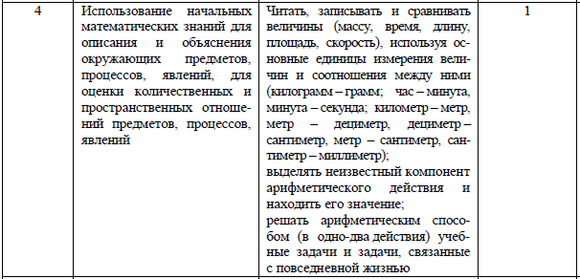
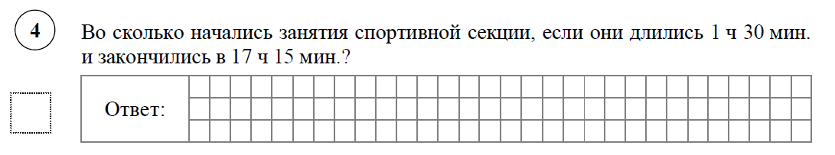
Анализ результатов Всероссийской проверочной работы (математика)
Россия – 71%
Издательство «Академкнига/Учебник»
Notes:
4

Slide 5
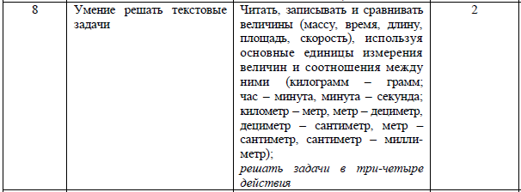
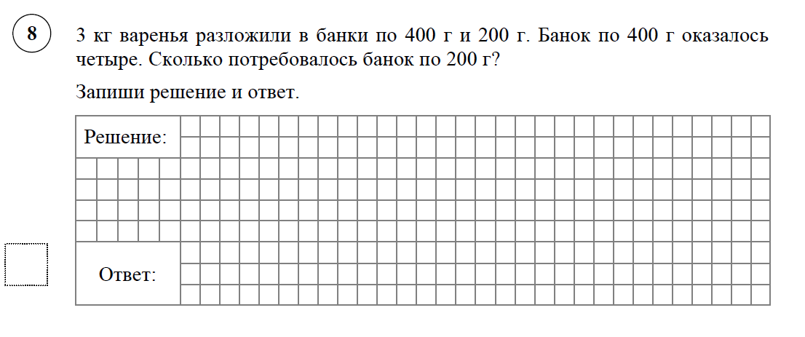
Анализ результатов Всероссийской проверочной работы (математика)
Россия – 56 %
Издательство «Академкнига/Учебник»
Notes:
5

Slide 6
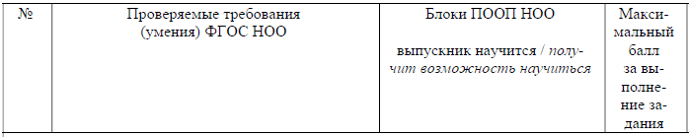
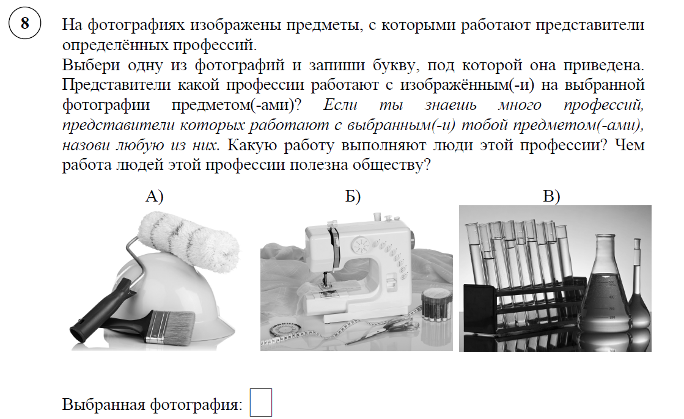
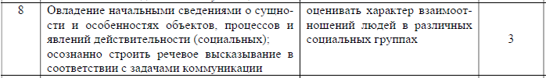
Анализ результатов Всероссийской проверочной работы (окружающий мир)
Россия – 42%
Издательство «Академкнига/Учебник»
Notes:
6

Slide 7
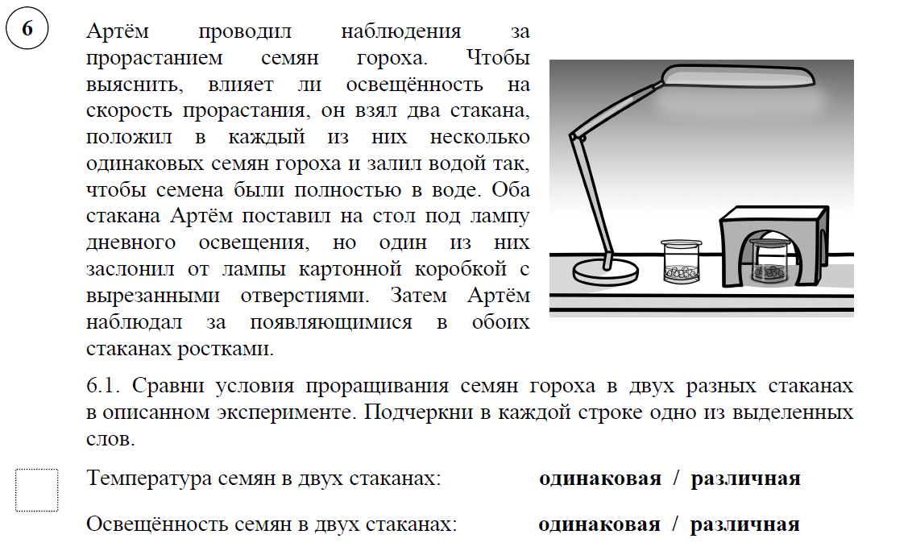
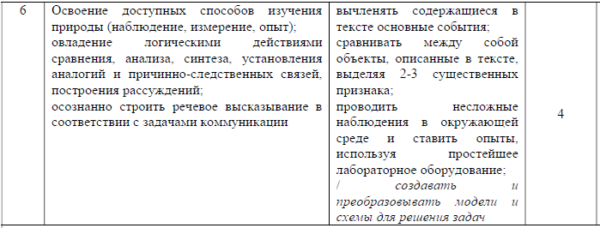
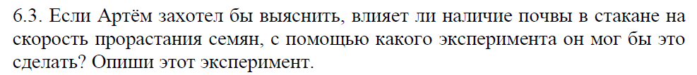
Анализ результатов Всероссийской проверочной работы (окружающий мир)
Россия – 35%
Издательство «Академкнига/Учебник»
Notes:
7

Slide 8
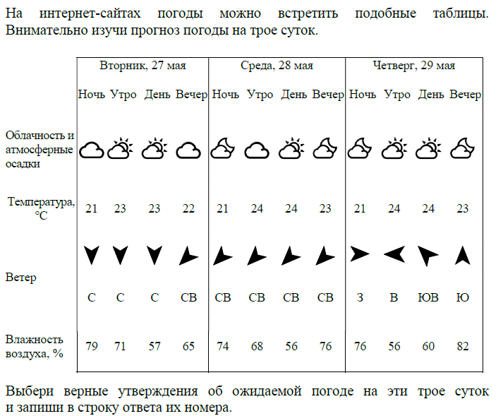
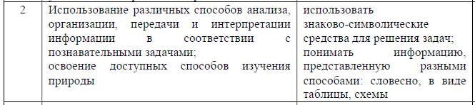
Выводы:
Изменилось содержание заданий, предназначенных для контроля уровня достижения планируемых результатов освоения учебных предметов (окружающий мир, русский язык, математика)
Комплексный подход к оценке достижения планируемых результатов освоения учебных предметов (метапредметные + предметные)
Издательство «Академкнига/Учебник»
Notes:
8

Slide 9
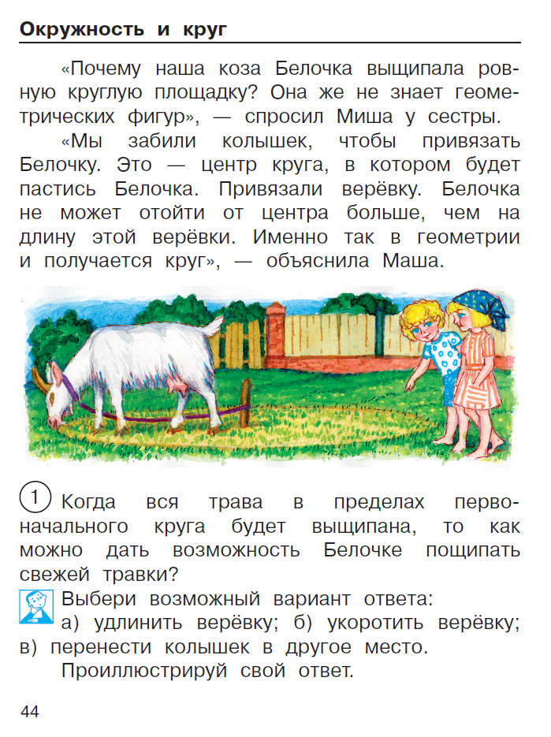
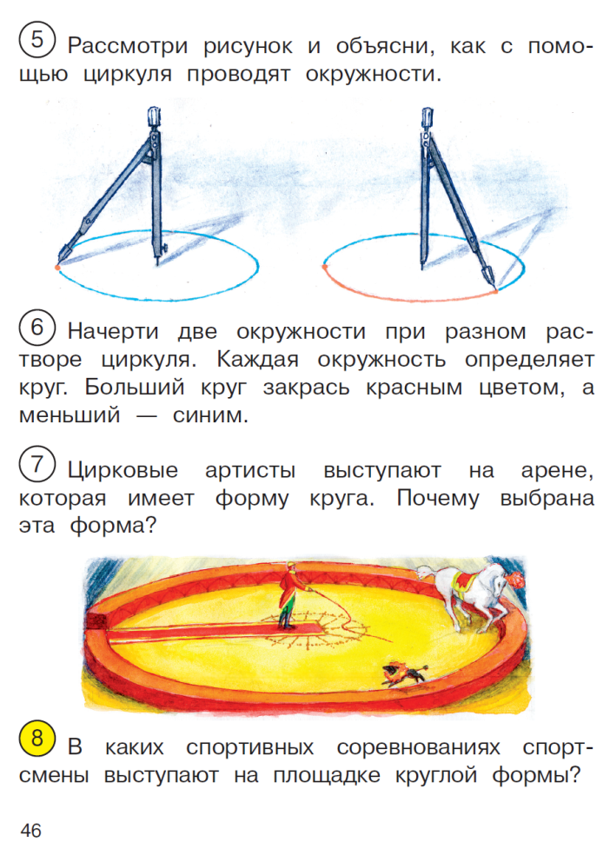
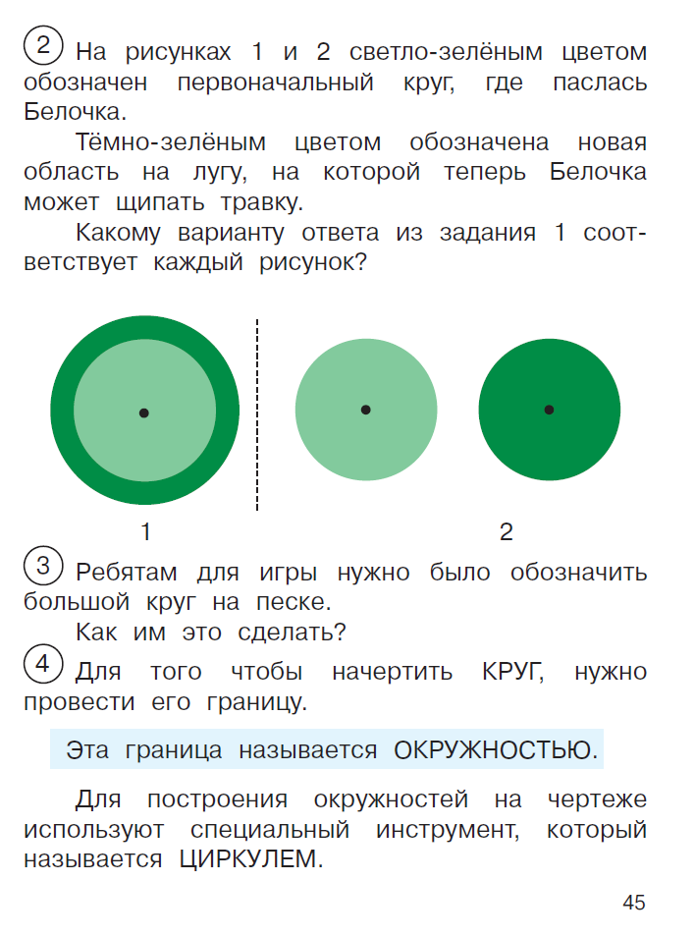
Дидактические особенности системы "Перспективная начальная школа", обеспечивающие подготовку обучающихся к Всероссийской проверочной работе
Ведущая дидактическая идея системы
«Перспективная начальная школа»
через рассмотрение частного (конкретного наблюдения)
к пониманию общего
(постижению закономерности),
и от общего (от постигнутой закономерности),
к частному, (к преобразованию и применению усвоенной закономерности).
Издательство «Академкнига/Учебник»
Notes:
9

Slide 10










Дидактические особенности системы "Перспективная начальная школа", обеспечивающие подготовку обучающихся к Всероссийской проверочной работе
Концептуальные положения,
программы по учебным предметам представлены в обновленных изданиях
Издательство «Академкнига/Учебник»
Notes:
10

Slide 11
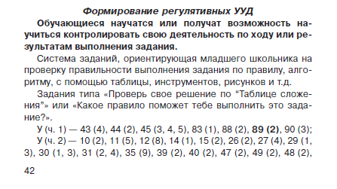
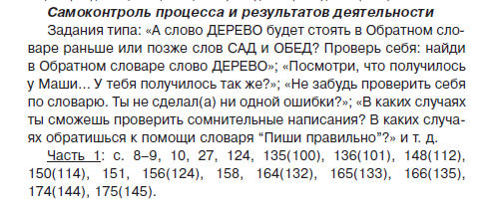
Дидактические особенности системы "Перспективная начальная школа", обеспечивающие подготовку обучающихся к Всероссийской проверочной работе
Связь УУД с содержанием учебных предметов
Характеристики УУД
Типовые задачи по формированию УУД
Как формировать УУД?
Издательство «Академкнига/Учебник»
Notes:
11

Slide 12




Дидактические особенности системы "Перспективная начальная школа", обеспечивающие подготовку обучающихся к Всероссийской проверочной работе
Задания типа: «Выпиши из текста слова со знакомыми орфо-
граммами. Перед ними запиши проверочные слова»; «Сколько
разных видов орфограмм тебе встретилось? Присвой им поряд-
ковые номера», «Проверь себя: открой словарь на букву Й»; «Най-
ди название орфограммы, которая вызывает у тебя затруднение.
Выполни одно из заданий на эту орфограмму»; «Найди в этих
словах букву согласного, которая нуждается в проверке. Перед
каждым из них напиши проверочные слова».
Задания типа «Правда ли, что у данной группы существитель-
ных...»; «А теперь проверь себя по словарю “Произноси правиль-
но”»; «С кем ты соглашаешься: с Машей или с Мишей?», «В ка-
ких случаях Миша ошибся и почему? Чего Миша не учел?»; «Таня
рассуждала так:... Ты сможешь доказать, что Таня ошибается?»;
«Вернись к вопросу, заданному Таней. Теперь ты сможешь на него
ответить?»; «Проверь вывод, к которому пришёл Костя. Для это-
го еще раз посмотри таблицу»; «Костя сказал, что Петя дважды
ошибся. Ты понимаешь, что Костя имел в виду?»
Задания типа «Проверь, на какие буквы на твоих полках нет
фамилий писателей? А у твоего соседа?»; «Тяни первый слог. Что
у тебя получилось? Проверь: совпадает ли это с указанием зву-
кового столбика?»; «Вернись к упражнению 26. Перечитай слова,
выделенные жирным шрифтом. Какие два слова ты теперь суме-
ешь записать правильно?»: с. 9, 29, 34, 36, 38, 47; 57, 58, 60, 61,
63, 64, 66, 69/69, 71, 74, 78, 79, 90/90, 92 (рефлексия).
Поэтапная отработка УУД
Задания типа: «А слово ДЕРЕВО будет стоять в О братном сло-
варе раньше или позже слов САД и О БЕД? Проверь себя: найди
в О братном словаре слово ДЕРЕВО»; «Посмотри, что получилось
у Маши… У тебя получилось так же?»; «Не забудь проверить себя
по словарю. Ты не сделал(а) ни одной ошибки?»; «В каких случаях
ты сможешь проверить сомнительные написания? В каких случа-
ях обратишься к помощи словаря “Пиши правильно”?» и т. д.
Издательство «Академкнига/Учебник»
Notes:
12

Slide 13



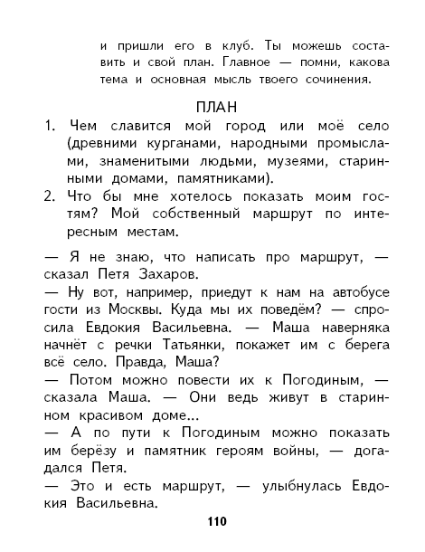



Дидактические особенности системы "Перспективная начальная школа", обеспечивающие подготовку обучающихся к Всероссийской проверочной работе
Комплектность:
единство установки на
формирование УУД;
использование единой
системы условных обозначений;
демонстрация не менее двух
точек зрения при объяснении
нового материала;
наличие сквозной интриги;
система перекрёстных взаимных
ссылок.
Издательство «Академкнига/Учебник»
Notes:
13

Slide 14



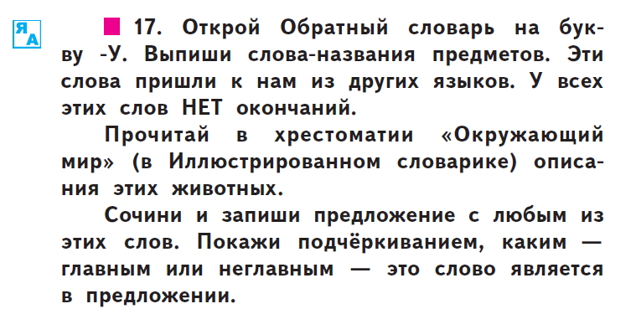
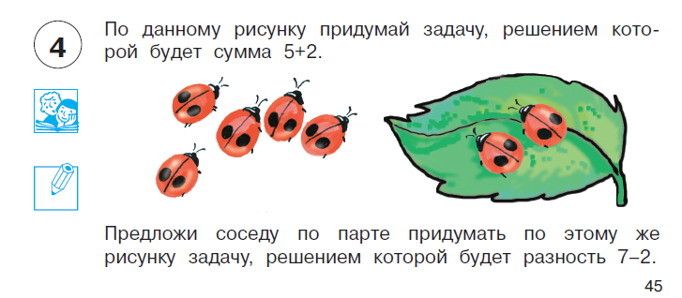
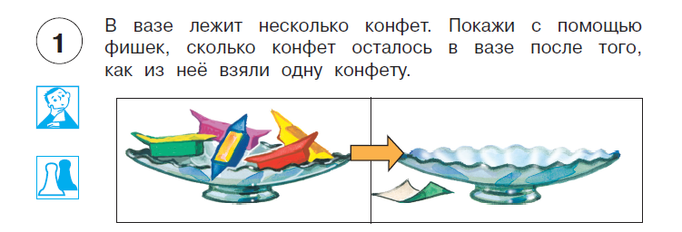
Дидактические особенности системы "Перспективная начальная школа", обеспечивающие подготовку обучающихся к Всероссийской проверочной работе
Инструментальность:
размещение в корпусе учебника методического аппарата, организующего самостоятельную учебную деятельность ученика;
включение ученика в работу с хрестоматией, словарями, справочниками, рабочими тетрадями;
использование простейших инструментов (лупы, рамки, фишек, цветового маркирования и пр.);
Организация индивидуальной, парной и групповой работы.
Издательство «Академкнига/Учебник»
Notes:
14

Slide 15

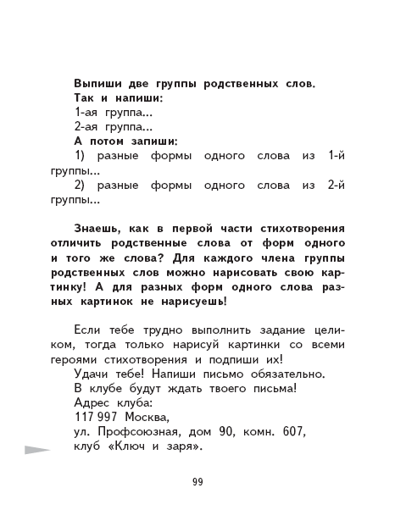

Дидактические особенности системы "Перспективная начальная школа", обеспечивающие подготовку обучающихся к Всероссийской проверочной работе
Интерактивность:
Организация интерактивного общения посредством систематического обмена письмами между учениками и героями учебников, являющихся членами научных клубов младших школьников «Мы и окружающий мир», «Ключ и Заря».
Издательство «Академкнига/Учебник»
Notes:
15

Slide 16






Дидактические особенности системы "Перспективная начальная школа", обеспечивающие подготовку обучающихся к Всероссийской проверочной работе
Интеграция: включение интегрированных практических задач в содержание учебных предметов, позволяющее формировать само предметное содержание в контексте анализа практических ситуаций.
Издательство «Академкнига/Учебник»
Notes:
16

Slide 17
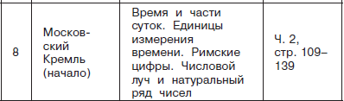
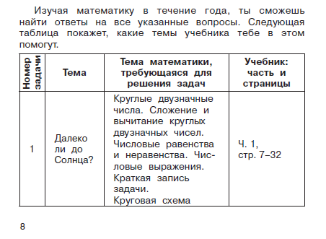
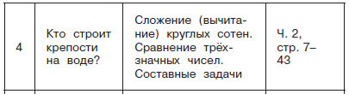
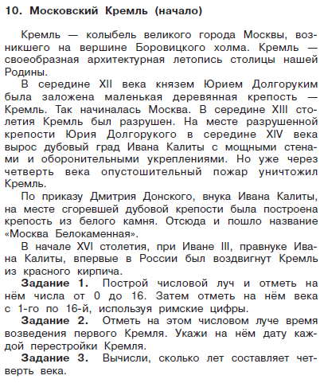
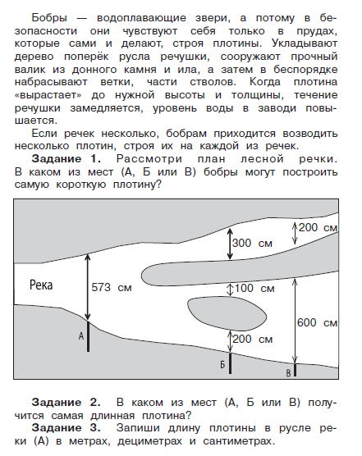

Дидактические особенности системы "Перспективная начальная школа", обеспечивающие подготовку обучающихся к Всероссийской проверочной работе
Издательство «Академкнига/Учебник»
Notes:
17

Slide 18
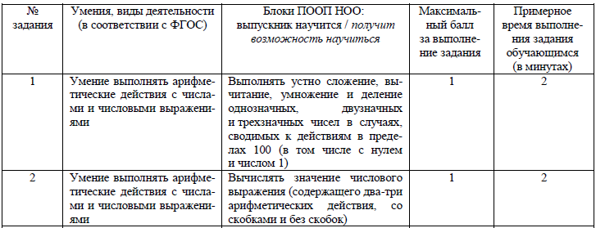
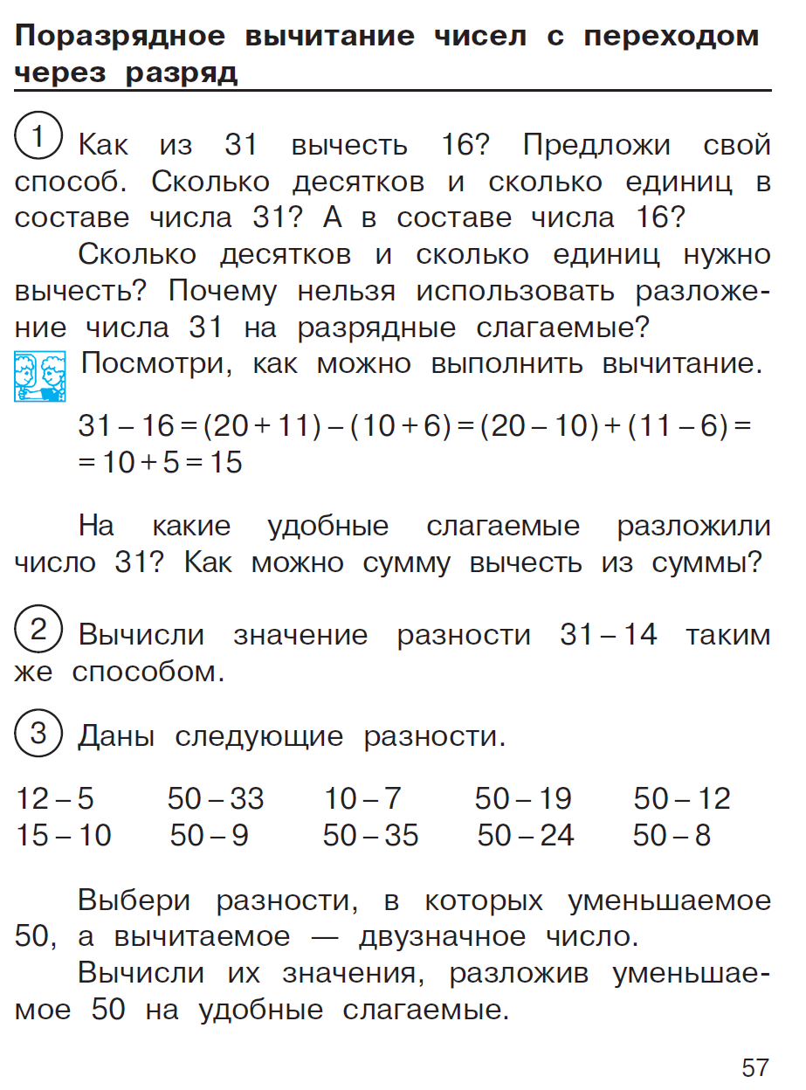

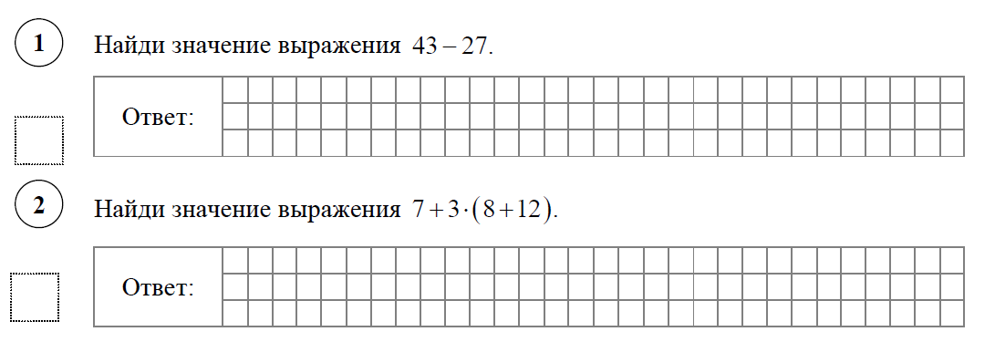



Методические рекомендации по достижению планируемых результатов (математика)
Обобщённый вариант проверочной работы по математике
95%
88%
Издательство «Академкнига/Учебник»
Notes:
18

Slide 19
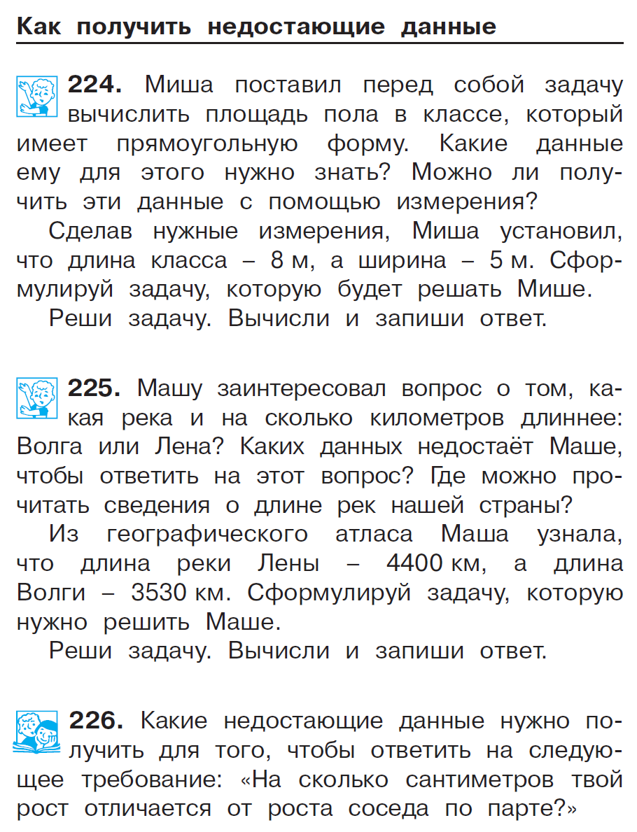
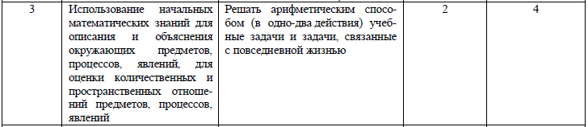
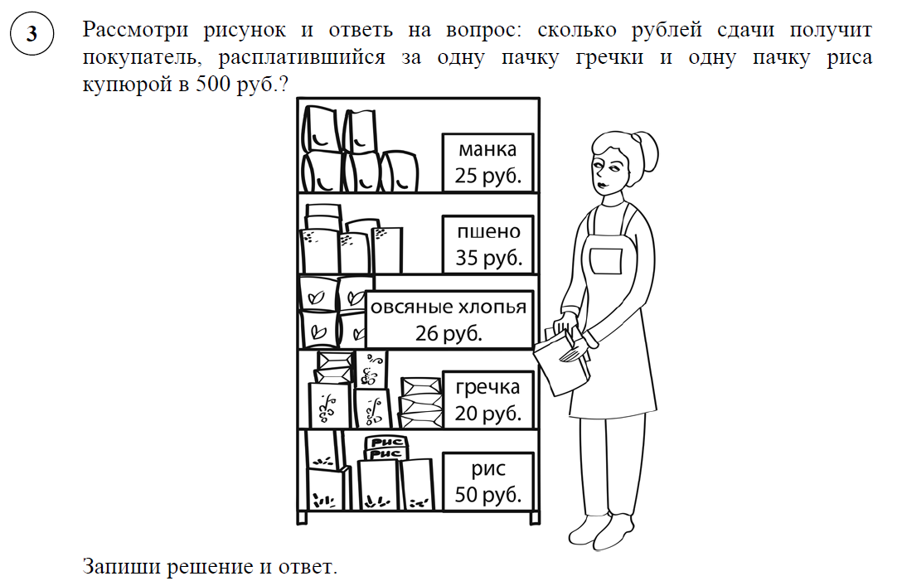


Методические рекомендации по достижению планируемых результатов (математика)
93%
Издательство «Академкнига/Учебник»
Notes:
19

Slide 20
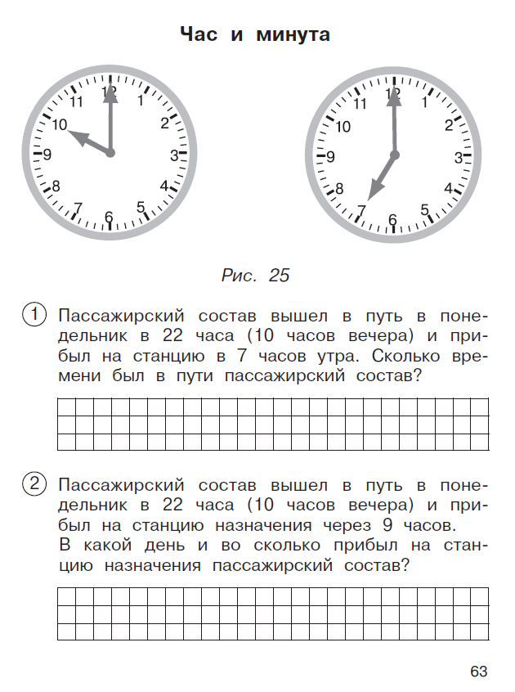
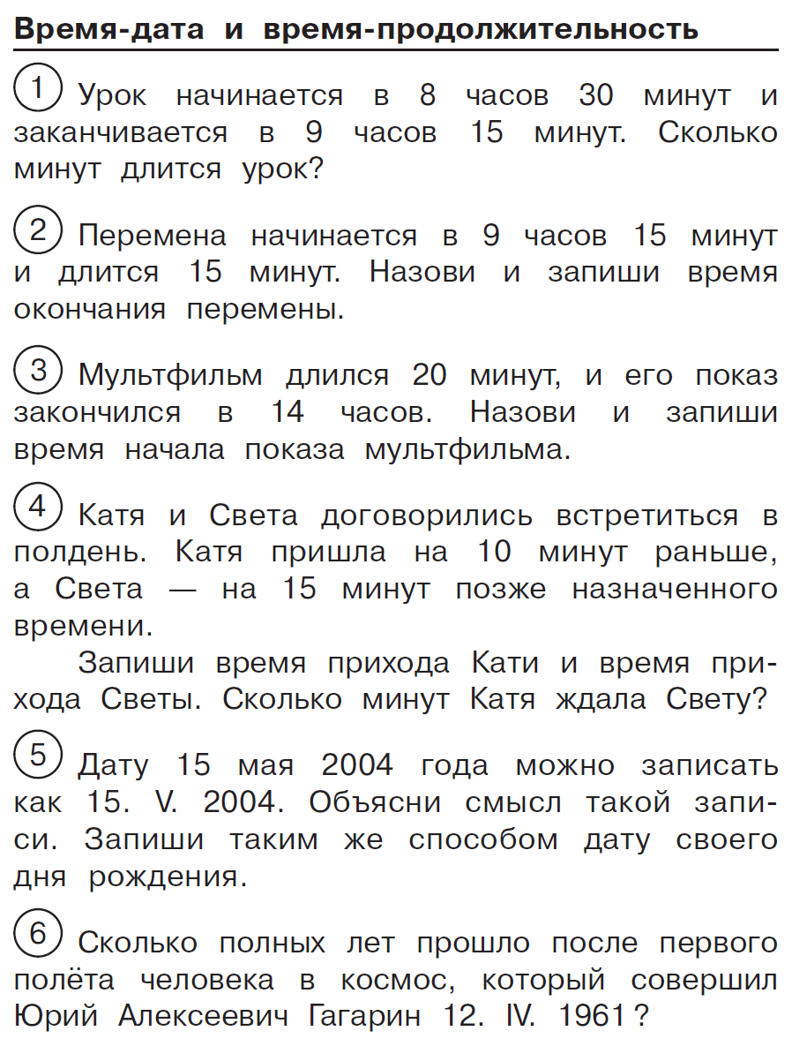
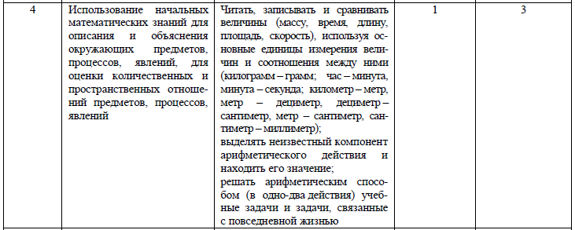

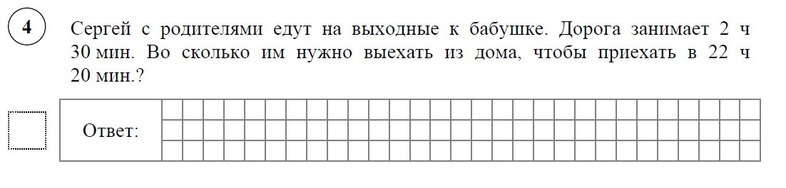
Методические рекомендации по достижению планируемых результатов (математика)
78 %
Издательство «Академкнига/Учебник»
Notes:
20

Slide 21
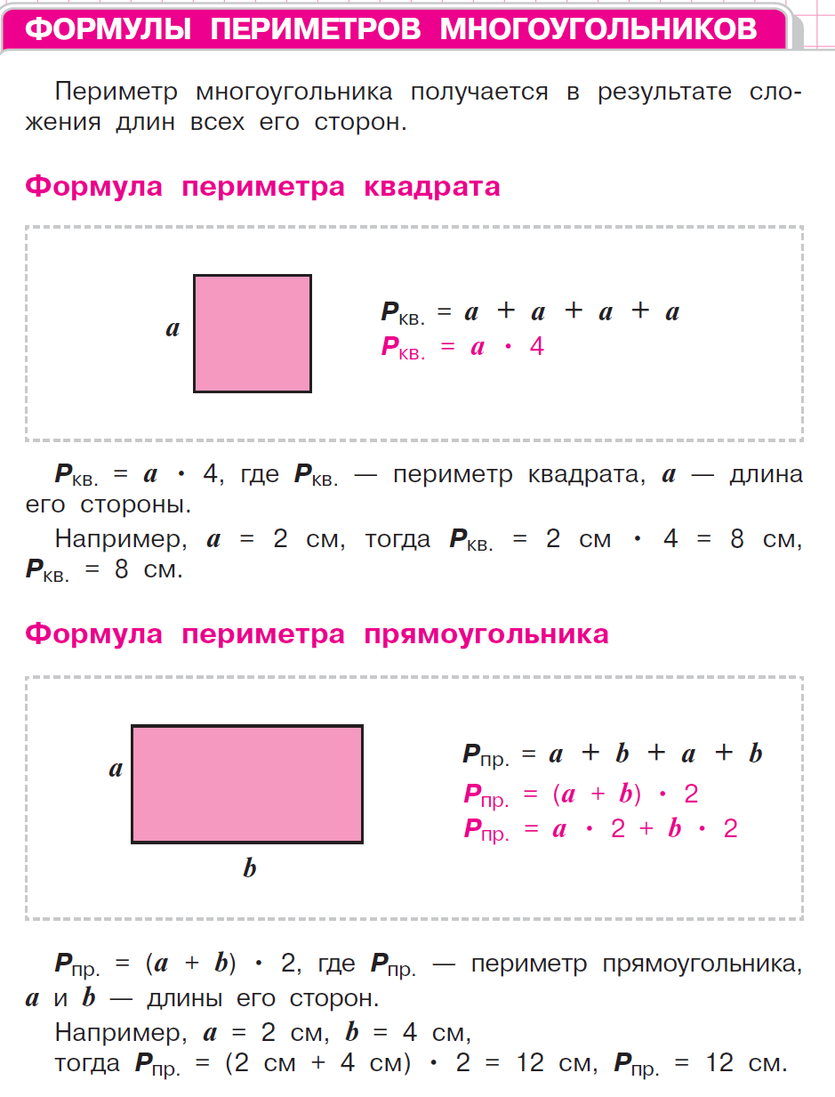
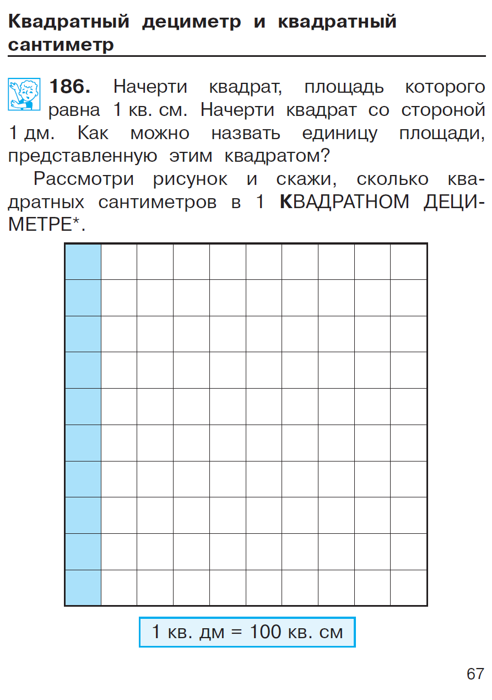
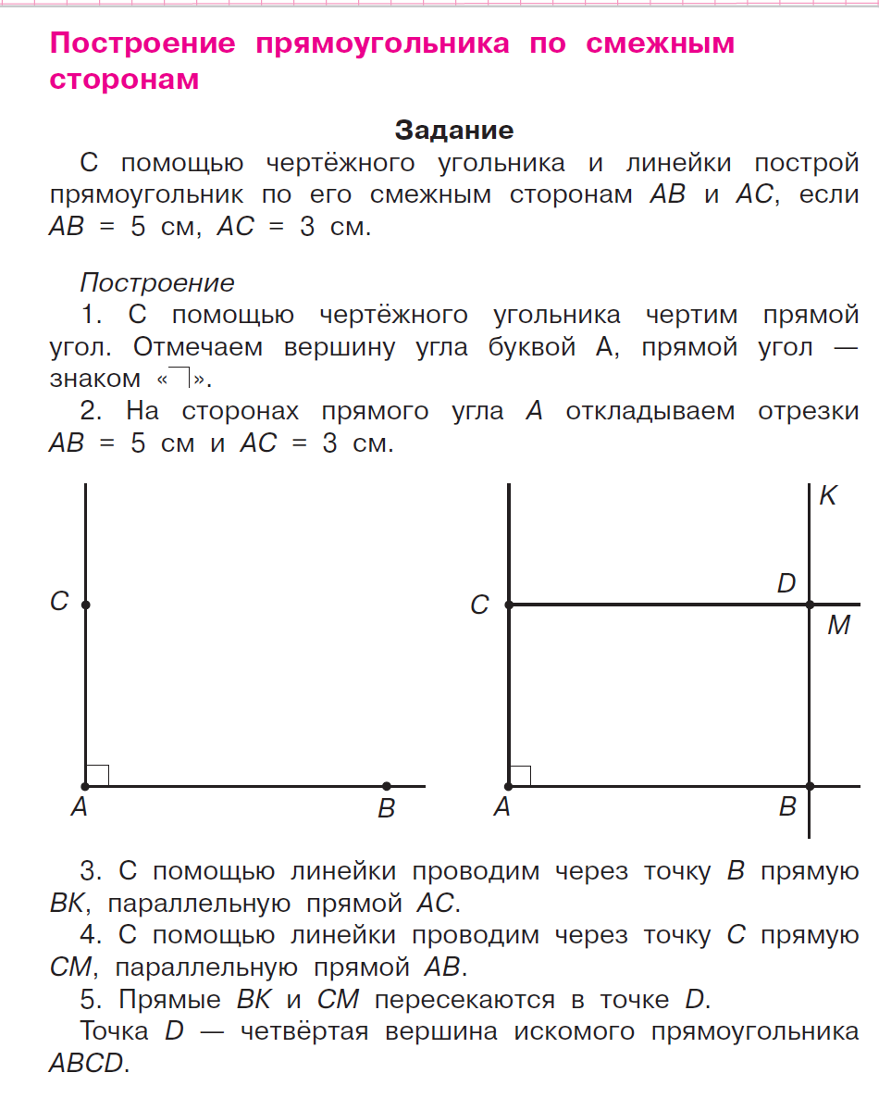
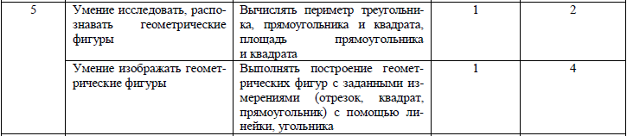
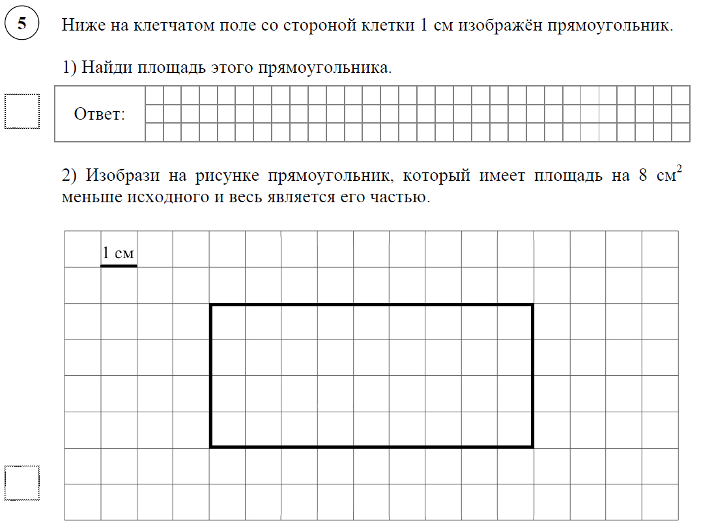

Методические рекомендации по достижению планируемых результатов (математика)
78%
77%
Издательство «Академкнига/Учебник»
Notes:
21

Slide 22
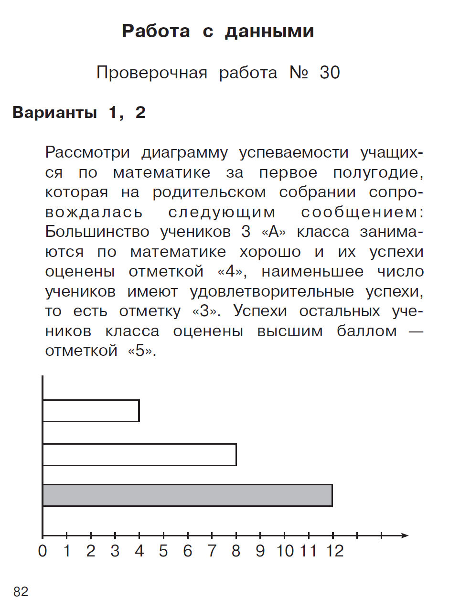
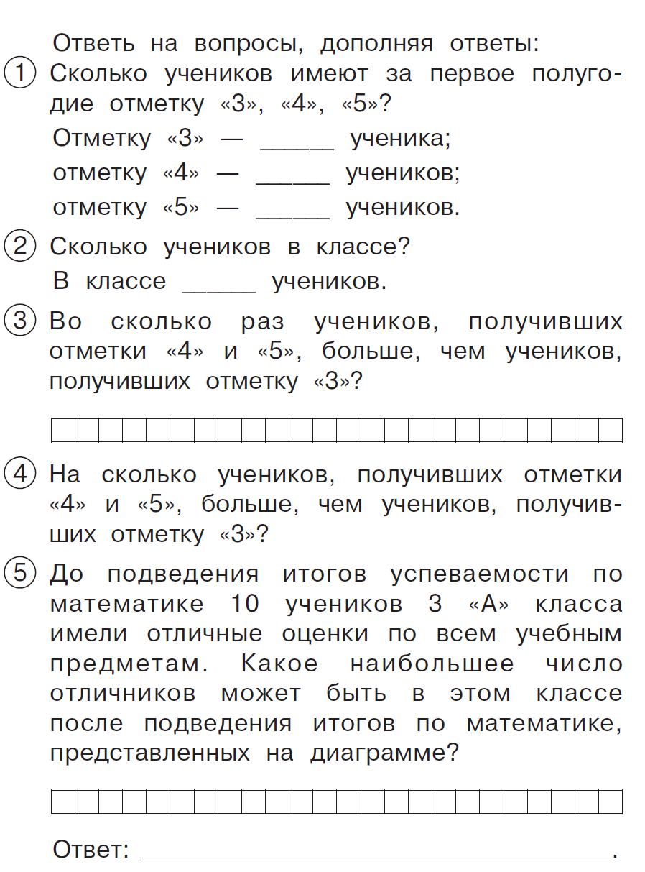
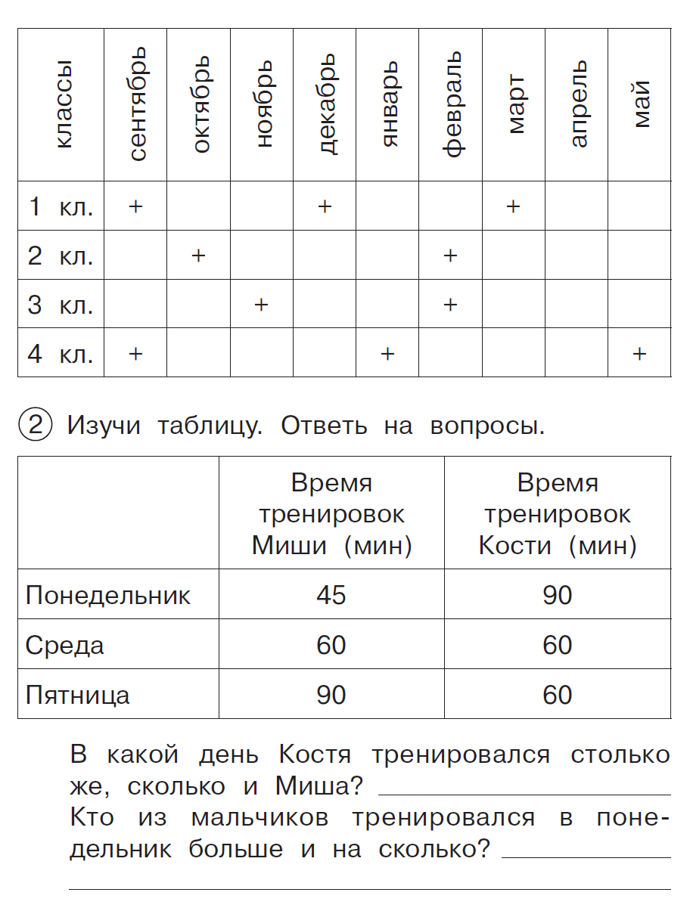
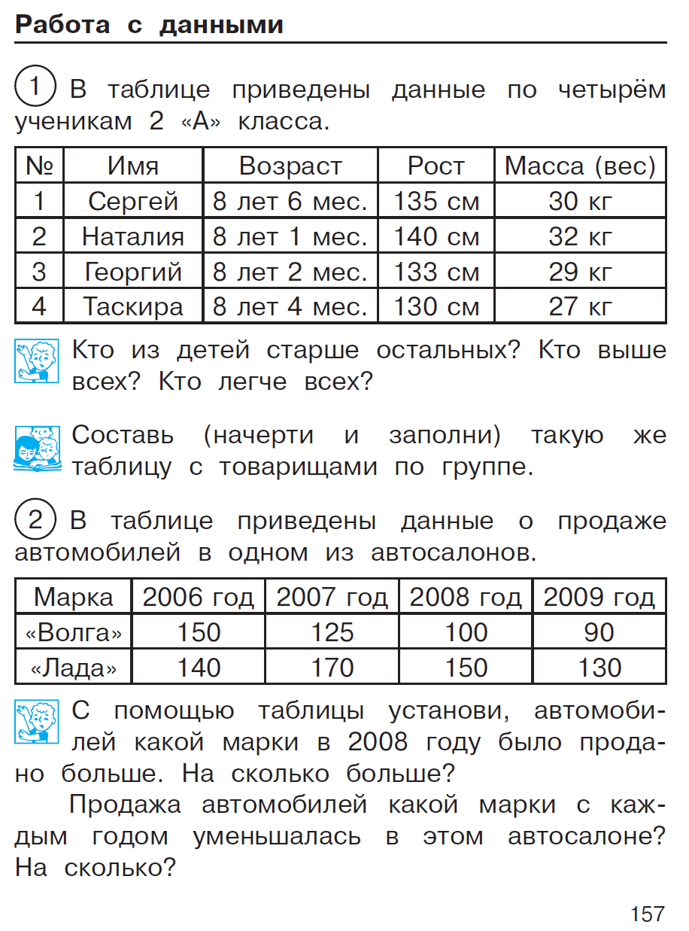
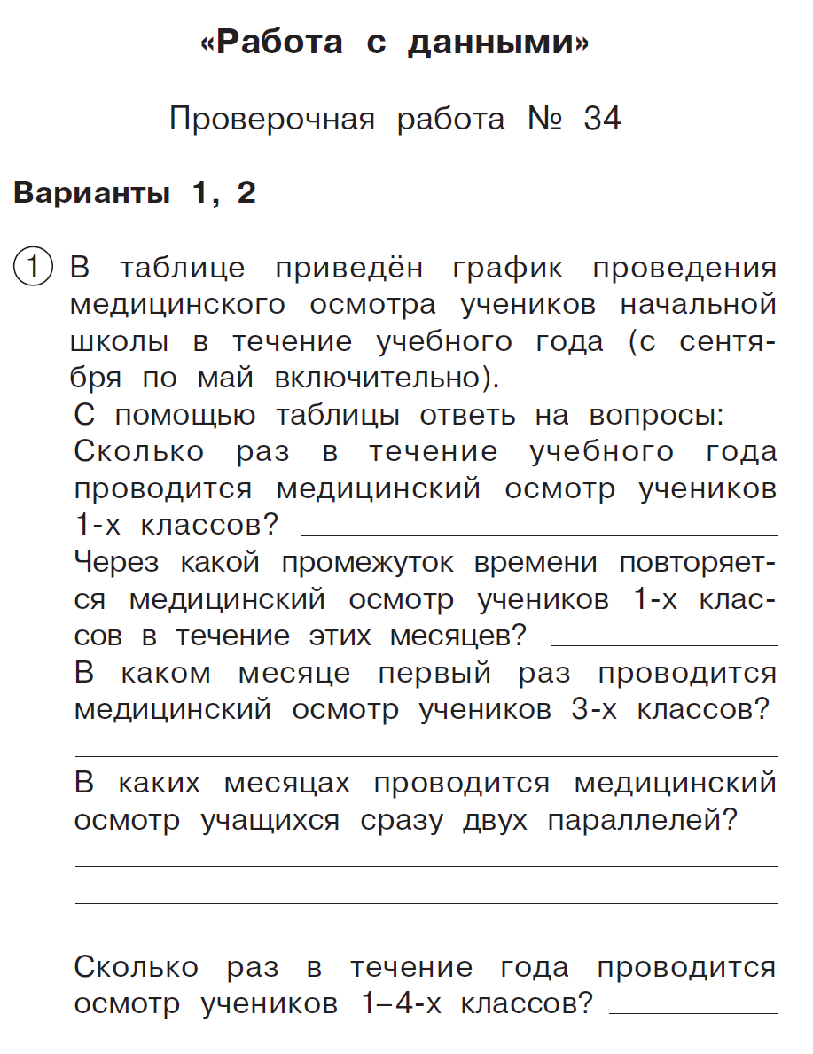
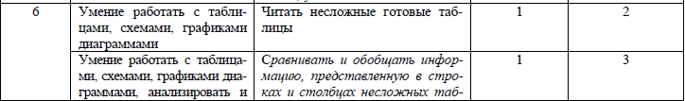
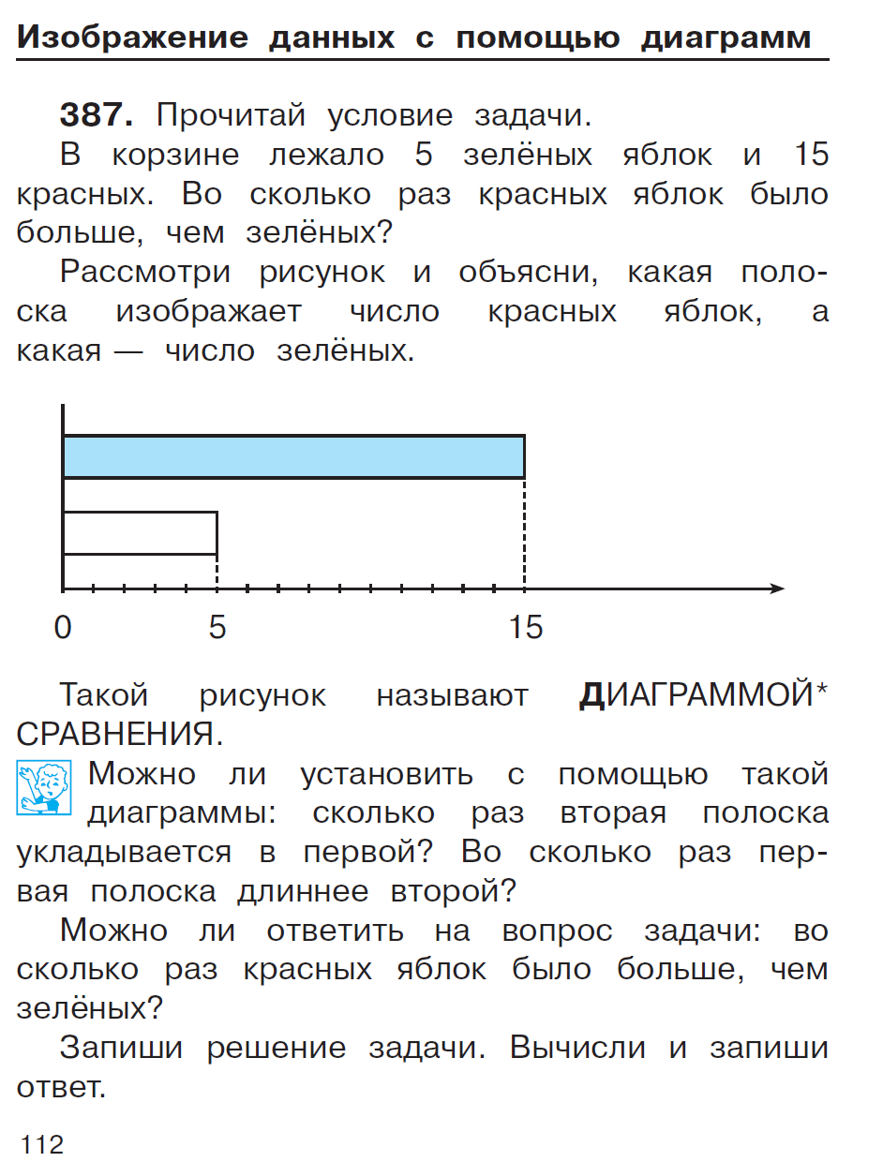
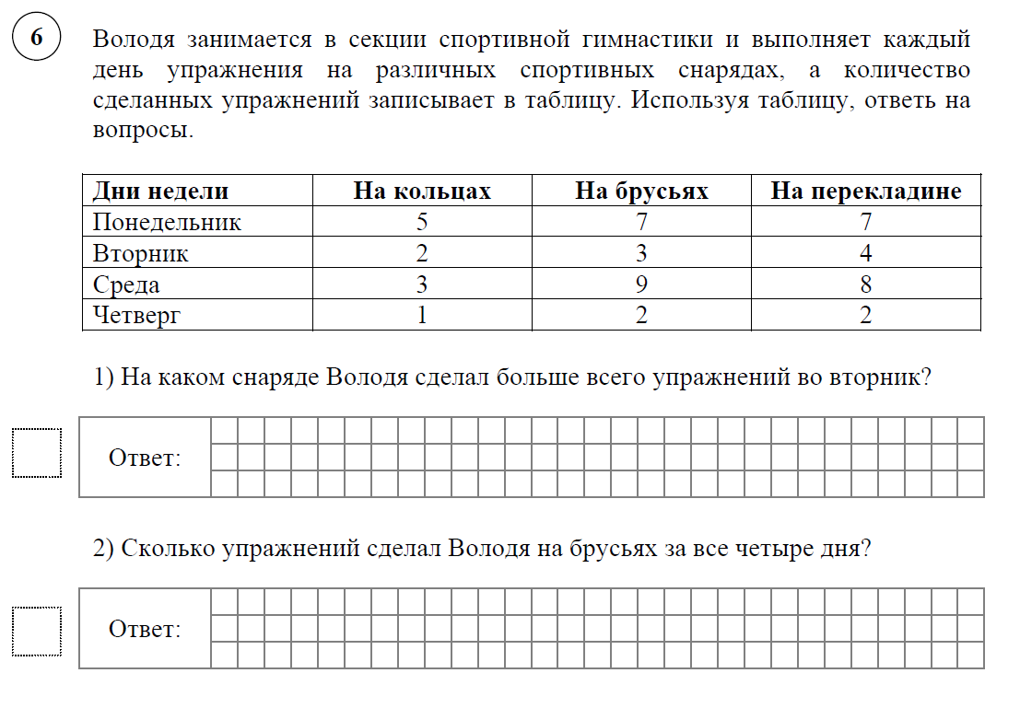

Методические рекомендации по достижению планируемых результатов (математика)
94%
Издательство «Академкнига/Учебник»
Notes:
22

Slide 23







Методические рекомендации по достижению планируемых результатов (математика)
80%
Издательство «Академкнига/Учебник»
Notes:
23

Slide 24





Методические рекомендации по достижению планируемых результатов (математика)
63%
Издательство «Академкнига/Учебник»
Notes:
24

Slide 25








Методические рекомендации по достижению планируемых результатов (математика)
63 %
70%
20%
Издательство «Академкнига/Учебник»
Notes:
25

Slide 26










Методические рекомендации по достижению планируемых результатов (математика)
Издательство «Академкнига/Учебник»
Notes:
26

